Slide 1
经济学与AI：理论与实践
刘晓鸥教授
中国人民大学

Slide 2
什么是经济学
什么是经济学
经济学理论与计量经济学的关联
计量经济学在实证领域的研究依赖于数据模型(data models)。而机器学习的算法模型，尽管没有清晰的机制，但却有良好的拟合效果和解决实际问题的能力。

Slide 3
机器学习算法的优势
机器学习算法相比于一般的统计（计量）方法有三点主要的优势：
可以根据数据的特征创造新的变量。
具有更加出色的预测和拟合能力。
以数据为导向调整模型，避免模型设置的主观性。

Slide 4
机器学习算法的优势（1）
无监督学习算法可以对数据进行分类，从而创造出实证研究中所需要的变量，这是传统计量经济学方法难以做到的：聚类算法，比如Athey（2021）在研究Google新闻停业会对读者阅读新闻的类型造成何种影响时，采用了一种非监督算法：社区检测（community detection），对样本中的新闻进行了分类，从而创造出了研究所需要的因变量；图像识别技术

Slide 5
机器学习算法的优势（2）
相比于常见的计量经济学方法，机器学习是一个更为灵活而强大的预测工具，尤其是在大样本的条件下（Sendhil，2017）。如果仅用拟合优度作为衡量估计效果的标准，机器学习的算法总是能有出色的表现（Athey,2018）。当实证中研究的主要问题涉及到预测，机器学习算法会是更好的选择。Jean（2016）采用神经网络(neural net)算法，使用卫星观测数据，预测了五个非洲国家的经济增长。Athey（2019）将Bengi（2003,2006）提出的神经概率语言模型（neural probabilistic language model）结合到离散选择模型中，构建了一个包含潜向量的消费者超市购物行为预测模型，并基于超市零售数据，利用变分推断算法（Varaitional Inference）估计了这个模型中参数的分布形式。

Slide 6
机器学习算法存在的问题
即便机器学习存在这些优势，它在当前经济学实证研究中的应用也谈不上很广泛，究其原因，还是在于机器学习与传统计量经济学的范式存在较大的差异。
在计量经济学的实证中，机器学习存在两点明显的不足：
机器学习的算法模型本身并不进行反事实的预测，只讨论相关性而非因果性。
难以进行假设检验和建立置信区间。

Slide 7
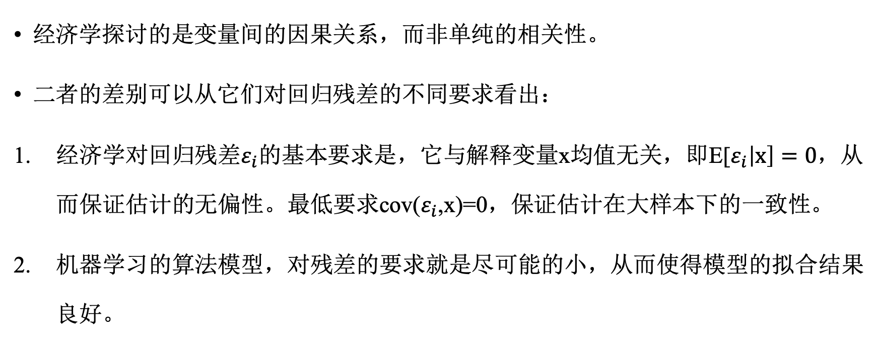
机器学习算法存在的问题（1）
经济学探讨的是变量间的因果关系，而非单纯的相关性。
二者的差别可以从它们对回归残差的不同要求看出：
经济学对回归残差$ε_{i}$的基本要求是，它与解释变量x均值无关，即E[$ε_{i}\left|x\right]=0，$从而保证估计的无偏性。最低要求cov($ε_{i}$,x)=0，保证估计在大样本下的一致性。
机器学习的算法模型，对残差的要求就是尽可能的小，从而使得模型的拟合结果良好。

Slide 8
机器学习算法存在的问题（1）
经济学中，把残差和变量相关称为内生性。由于存在内生性的模型系数，反应的不完全是该变量本身对因变量的影响，还包含了残差中与之相关的变量对因变量的影响，因此，该模型就不具备因果推断的能力。
而机器学习的算法模型本身并不注重对内生性的解决，因此，在它具备强大预测能力的同时，不一定反应变量间的因果关系。Athey(2019)提出的shopper model，能够很好的拟合消费者的购物行为，但它没有解决价格的内生性，价格对需求的系数中，包含了其它变量的影响。

Slide 9
机器学习算法存在的问题（2）
许多机器学习算法的估计依赖于自助法获得标准差。
且由于其缺乏大样本下的渐进性质，假设检验和置信区间的构造较为困难。

Slide 10
机器学习在计量经济学中的应用
综上所述，将机器学习运用到经济学的实证研究中，需要发挥它在数据分类、模型调试以及预测能力上的优势。同时也要尽量避免机器学习在因果推断上的不足。
当前许多实证研究采取的策略就是将机器学习算法嵌入到因果推断的框架中，并把预测和拟合的工作尽量交给其完成。
当前，已经有一些研究，将机器学习与经济学常用的PSM、DID、工具变量等因果推断框架相结合。

Slide 11
机器学习在计量经济学中的应用（PSM）
倾向得分匹配(PSM)是一种伪随机实验的方法,常常用来解决自选择带来的内生性。
当人们可以自行选择是否参与某一政策的时候，评估该政策的效果要考虑人群本身的异质性，即主动参与这个项目的人群与不参与的人群本身就有区别。
譬如职业技能培训对就业的影响。主动参与职业技能培训的人群可能本身就业的积极性就高，这会使得回归对技能培训的效果估计过高。
PSM法先根据样本中的人口特征拟合每个样本个体参与该项目的概率，再将处理组和控制组中，概率接近的人群匹配分组，再估计每一组中政策的影响，算出平均的处理效应。

Slide 12
机器学习在计量经济学中的应用（PSM）
PSM的第一阶段是要将人口学特征接近的样本个体进行匹配和分组，这一过程主要需要模型（算法）的拟合能力，因此，可以采用机器学习的算法。
用机器学习进行匹配的好处在于两点，首先可以明显的增加协变量的匹配数量，常规的PSM往往只匹配十几种的协变量，而机器学习的算法可以同时匹配上千种协变量（ Knaus et al，2018）。其次，机器学习还能帮助判断匹配的效果。一个经典的思路是，训练一个ODA分类算法，它可以准确的预测哪些样本在处理组，哪些样本在实验组，如果这一算法，无法将匹配到同一组的样本分开，那么匹配质量就是良好的（ Linden ，2016）。
典型的文献比如Kreif（2019）,利用随机森林（random forest）算法辅助计算倾向得分（Propensity scores），从而估计平均处理效应（ATE）。

Slide 13
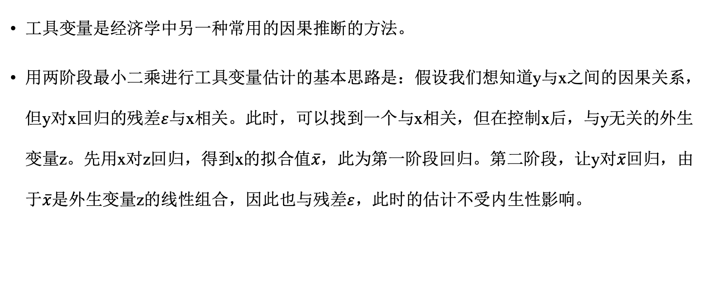
机器学习在计量经济学中的应用（IV）
工具变量是经济学中另一种常用的因果推断的方法。
用两阶段最小二乘进行工具变量估计的基本思路是：假设我们想知道y与x之间的因果关系，但y对x回归的残差$ε$与x相关。此时，可以找到一个与x相关，但在控制x后，与y无关的外生变量z。先用x对z回归，得到x的拟合值$\overline{x}$，此为第一阶段回归。第二阶段，让y对$\overline{x}$回归，由于$\overline{x}$是外生变量z的线性组合，因此也与残差$ε$，此时的估计不受内生性影响。

Slide 14
机器学习在计量经济学中的应用（IV）
工具变量法的第一阶段需要用外生变量z对内生变量x进行拟合，只需要得到二者之间的相关性，因此可以采用机器学习。
采用机器学习的好处在于，工具变量和内生变量之间不一定是线性的，而且二者之间的拟合效果，决定了工具变量估计的质量。
当前，有研究采用套索回归（LASSO）、岭回归（Ridge）、神经网络(neural net)等算法拟合工具变量的第一阶段（Belloni,2012;Carrasco,2012; Hansen,2014;Hartford,2016）。

Slide 15
机器学习在计量经济学中的应用 （DID、SCM）
另外，机器学习在DID（双重差分）和SCM（合成控制法）中也有应用。
其中，比较主要的贡献是Doudchenko(2016)用线性组合函数来取代双重差分中的算术平均以及合成控制法（SCM）中的加权平均，更好地构建反事实，并放松了合成控制法的许多假设。
Muhlbach(2020)采用随机森林方法与合成控制法结合，用数据驱动的方式，拟合了实验组和对照组之间的非线性关系。

Slide 16
实践：推荐系统
机器学习算法中的推荐系统
经济学理解的有效推荐

